Slide 1
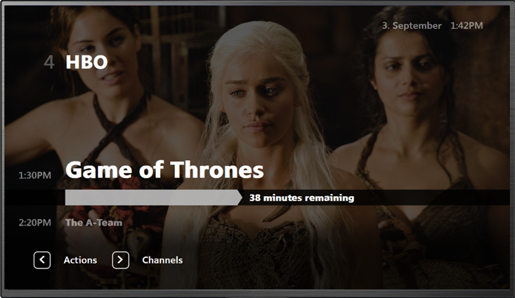
TV manuál - HDUI

Slide 2
OSNOVA
MENU
Televize – informace o pořadu
Televize – možnosti pro kanál
Televize – seznam kanálů
EPG
Řazení kanálů
Nahrané pořady
Filmy
Nastavení
Aplikace

Slide 3
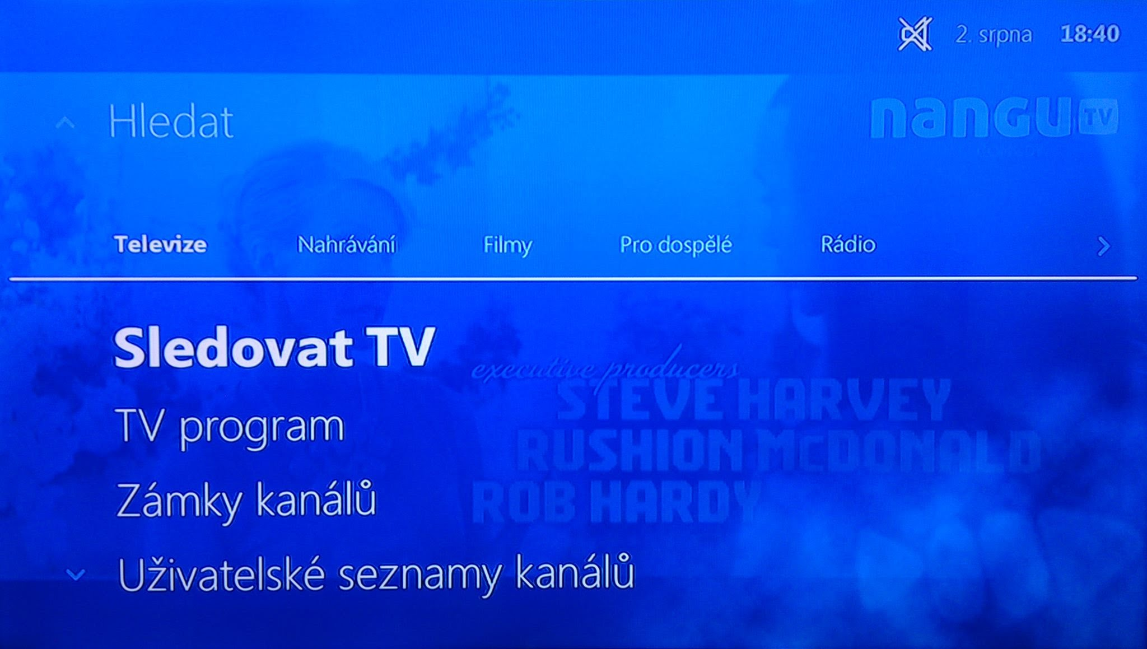
Menu
Pro přístup do menu stiskněte na ovladači symbol:
Nyní máte přístup do ostatních funkcí: Nahrané pořady, Filmotéka, Rádio a další.
Pro pohyb v Menu použijte středový kruh a volbu potvrďte OK

Slide 4
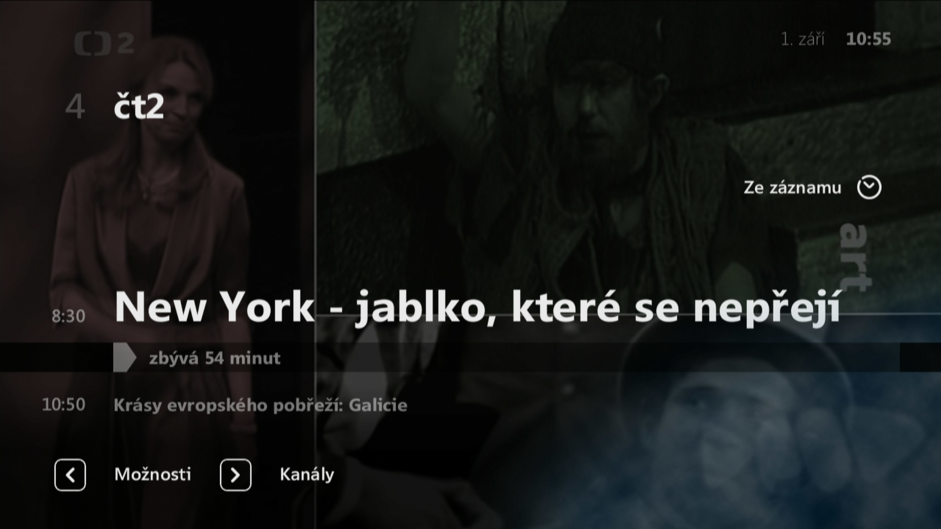
TV – informace o pořadu
Při přepnutí kanálu se Vám zobrazí základní informace o pořadu.
Aktuální pořad
Následující pořad
Šipka vlevo – Možnosti pro kanál
Šipka vpravo – Seznam kanálů

Slide 5
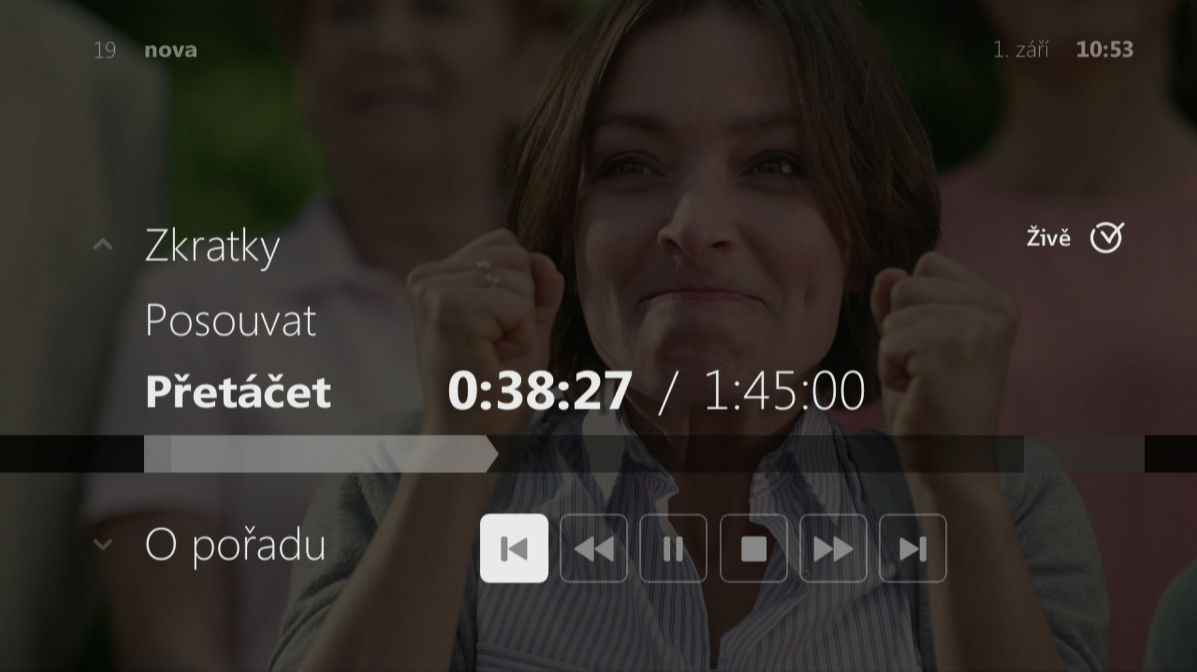
TV – možnosti pro kanál
O pořadu
Přetáčet – přetáčení po obraze
Posouvat – přetáčení po delších úsecích
Zkratky – aneb rychle do EPG
Nahrát
Titulky
Jazyky
Poměry stran

Slide 6
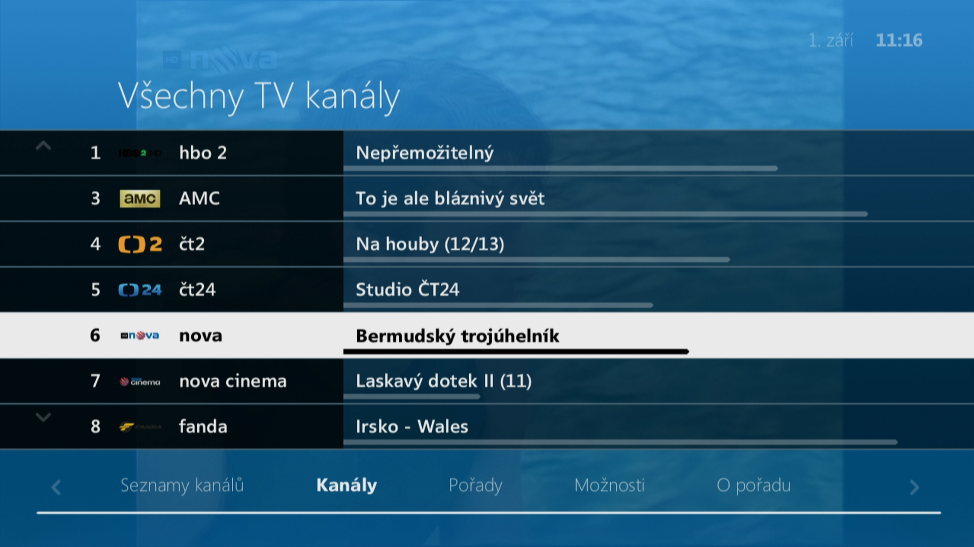
TV – seznam kanálů
Seznam aktuálních pořadů dle kanálů
Pro pohyb použijte šipku dolu/nahoru, pro skok na další list CH+/-
Šipka vlevo – Seznamy kanálů – připravené programové skladby
Šipka vpravo –> Pořady (pořady na zvoleném kanálu) –> Možnosti (nahrávat, zvuk,…) –> O pořadu

Slide 7
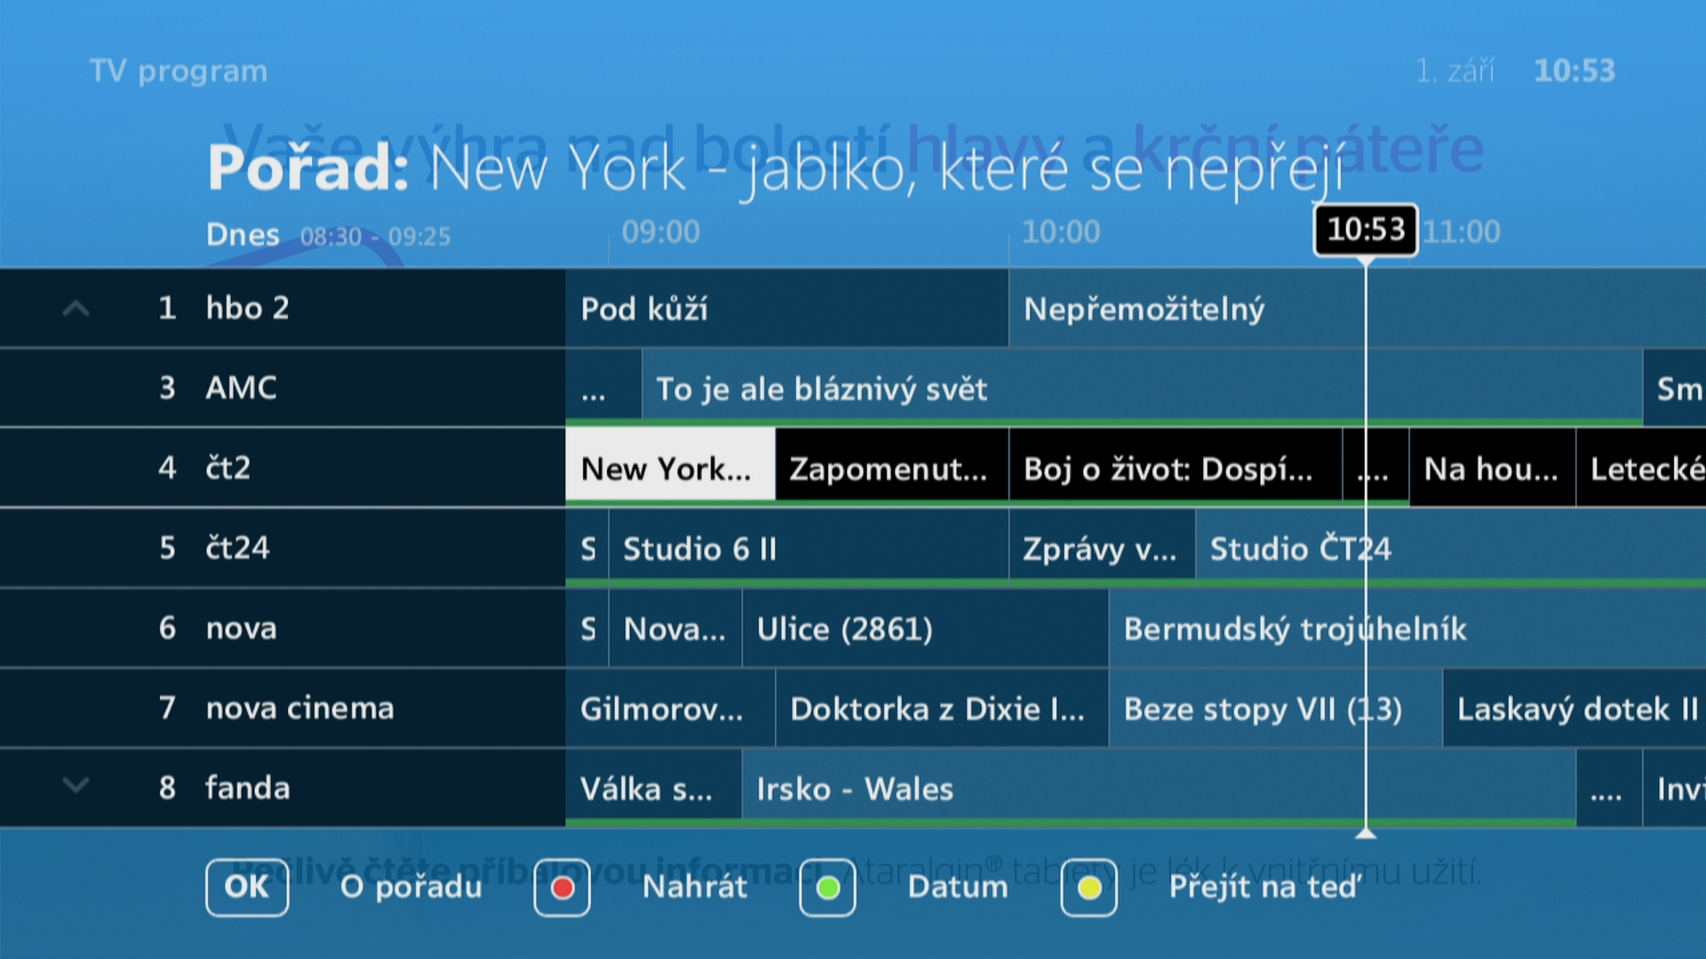
EPG
Seznam aktuálních pořadů spustíte tlačítkem na ovladači
Pro pohyb použijte šiku dolu/nahoru, pro skok na další list CH+/-
Možnosti pořadu vyvoláte stlačením OK
Červené tlačítko na ovladači pro rychlé nahrání
Zelené pro kalendář pro rychlý přesun v EPG
Žluté Vás vrátí na aktuální čas
Zeleně podbarvený pořad lze pustit od začátku
Červeně podbarvený pořad je Vámi nahraný

Slide 8
EPG – OK na pořadu
Dívat se teď – pustí pořad od začátku
Přepnout na kanál …
Nahrát tento pořad
Šipka vpravo vyvolá informace O pořadu

Slide 9
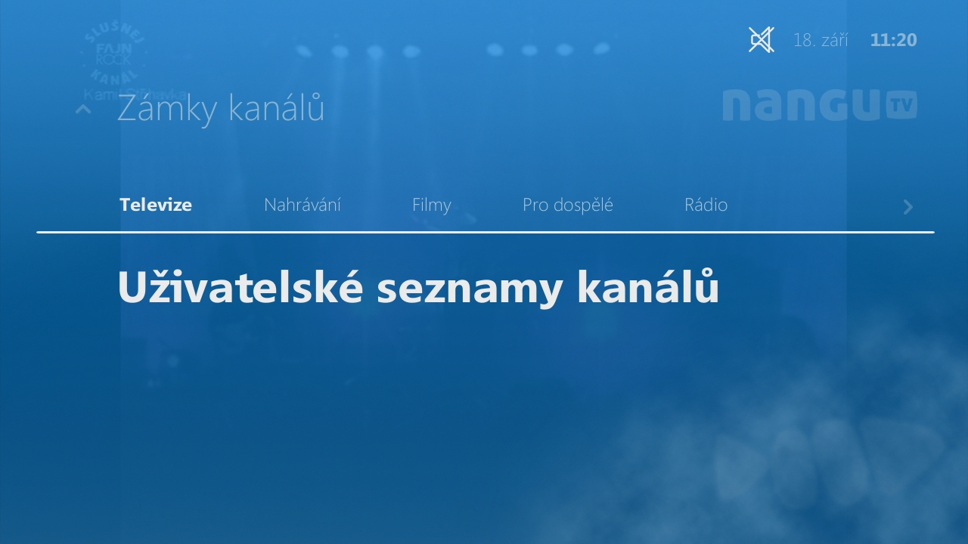
Řazení kanálů
Menu – Televize – Uživatelské seznamy kanálů

Slide 10
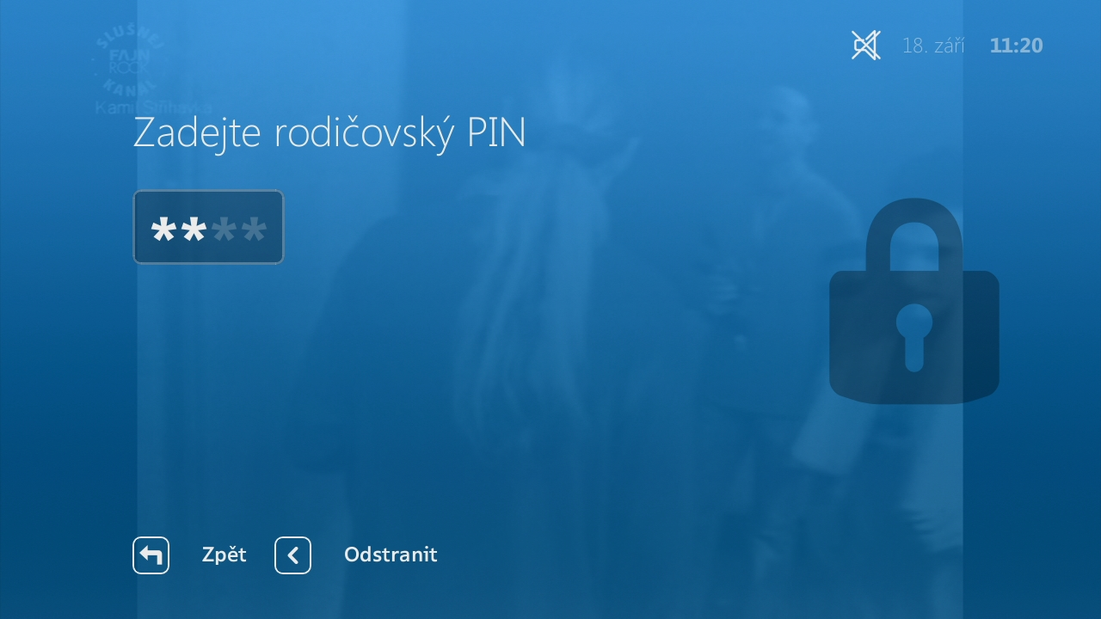
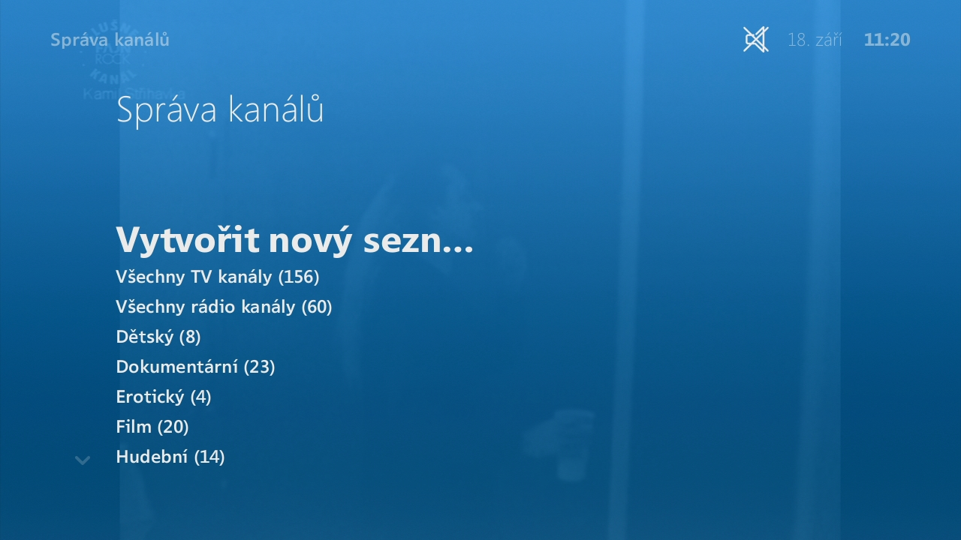
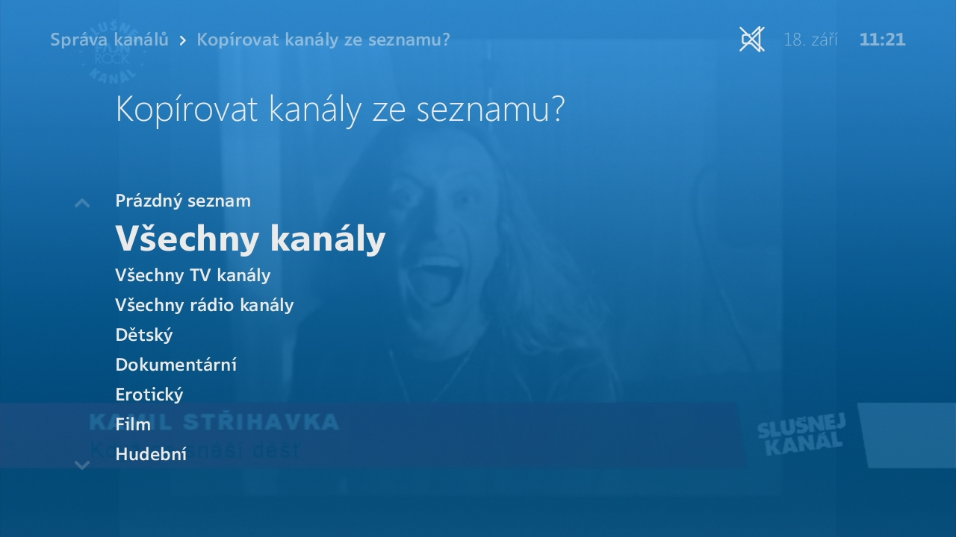
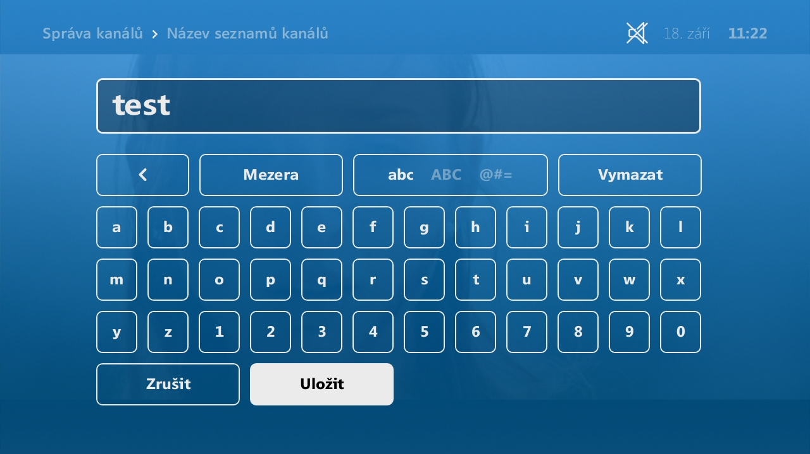
Řazení kanálů
Rodičovský PIN Vám případně sdělíme na naší hotline lince 800 911 911 (nejčastější PIN: 1111, 1234)
Vytvořte nový seznam a nebo editujte již stávající
Pro urychlení zvolte buď ze začátku všechny kanály a nebo žádné
Pojmenujte svůj seznam

Slide 11
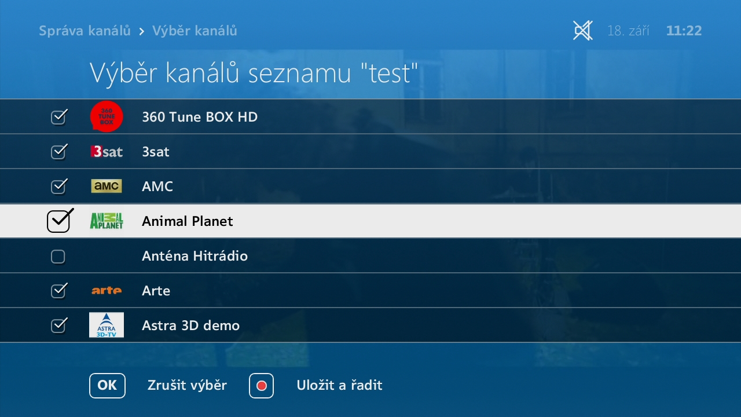
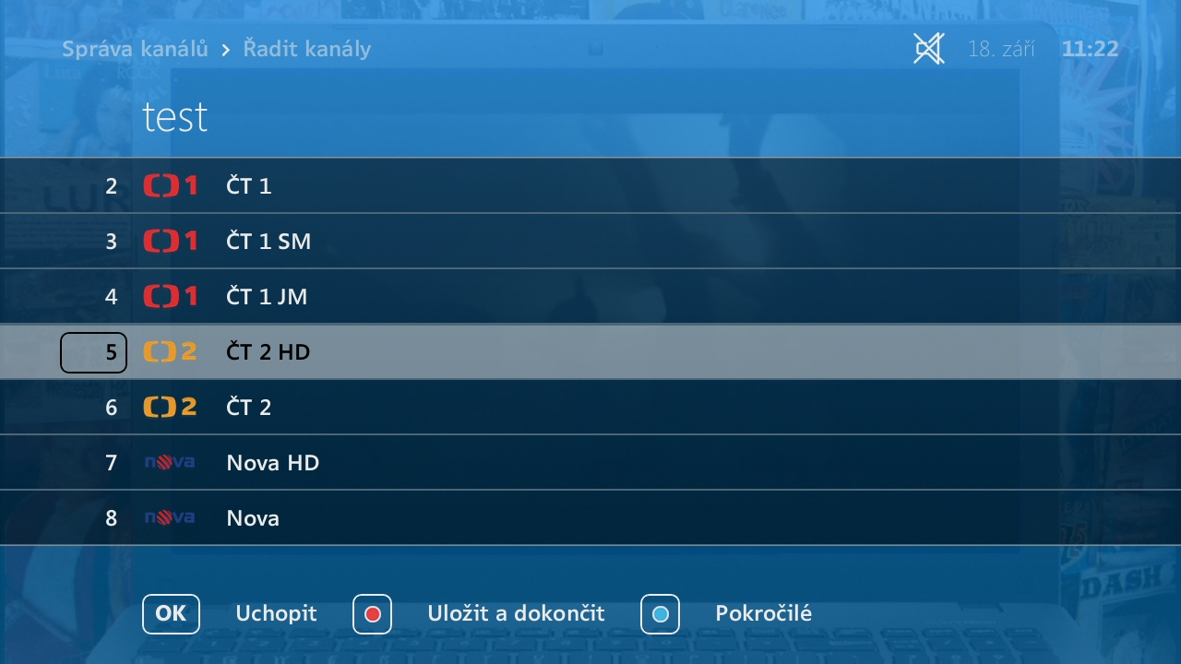
Řazení kanálů
Pomocí OK vyberte či zrušte kanál
Červené tlačítko na ovladači pro Uložení
OK označí kanál a Vy ho můžete převést šipkami na jinou pozici
Červené tlačítko na ovladači pro Uložení

Slide 12
Řazení kanálů
Seznam kanálů pak můžete lehce aktivovat

Slide 13
Nahrané pořady
V Menu – Nahrané pořady pak naleznete své nahrávky a uložené seriály

Slide 14
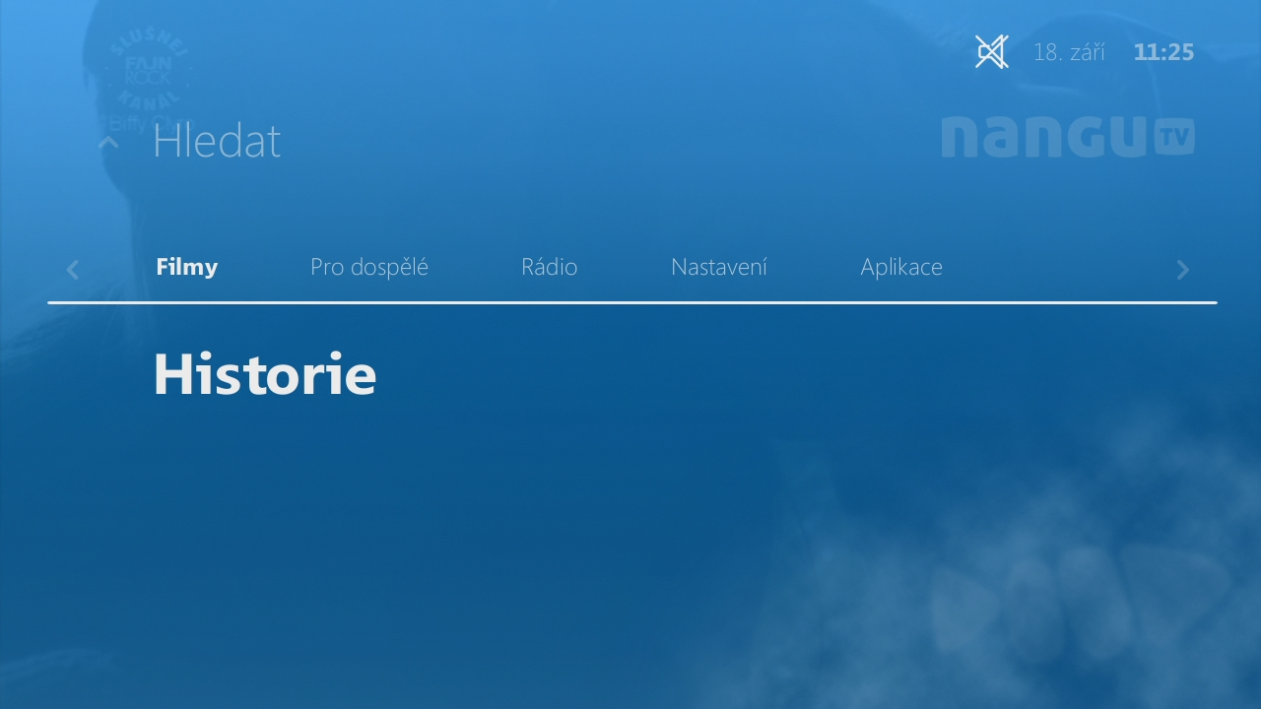
Filmy
V Menu – Filmy – Historie naleznete rozkoukané pořady
V Menu – Filmy – Archiv pak námi nahrávané pořady

Slide 15
Nastavení
Menu – Nastavení
Jazyky – preferované zvukové a titulkové stopy
Audio/video nastavení – nastavení audio a video výstupu

Slide 16
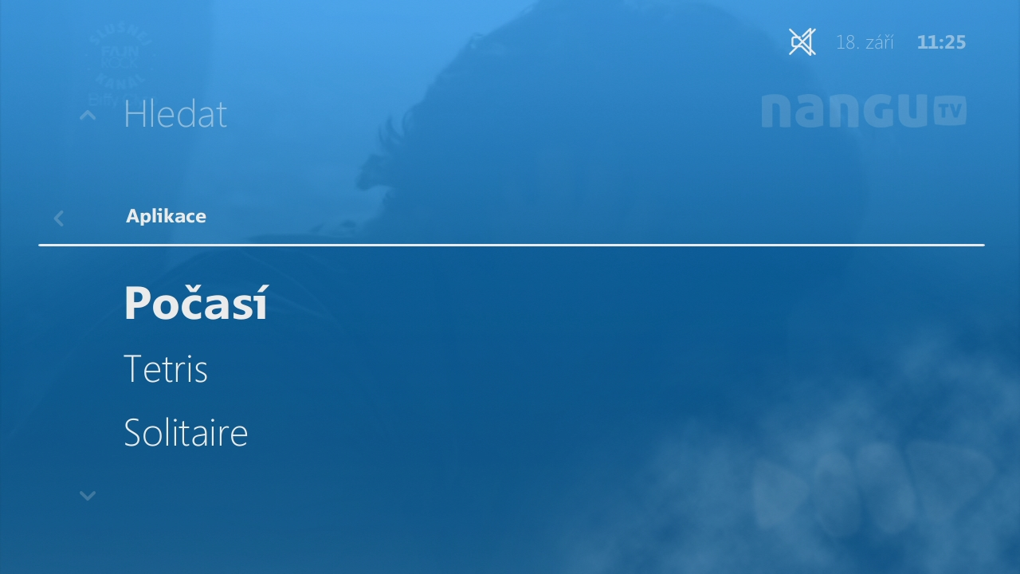
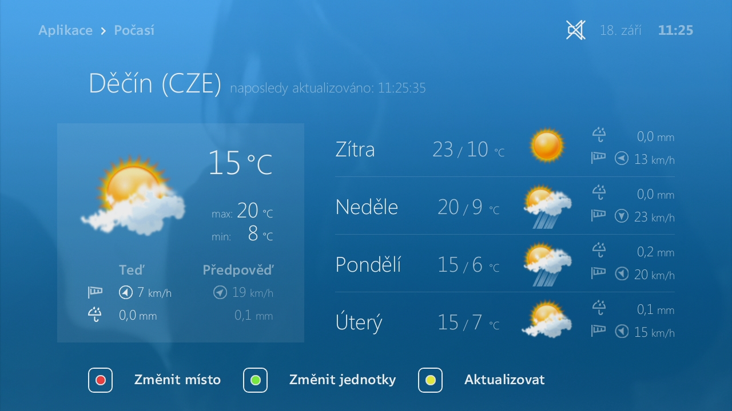
Aplikace
- Počasí
- Tetris
- Solitare

Slide 17
Multiscreen
Sledujte TV v mobilu, tabletu či v PC

Slide 18
PRIMA bez reklam
Aktivace služby PRIMA bez reklam
Co budete potřebovat: PC, STB a mobilní telefon
V PC si otevřete webovou stránku www.geniustv.cz
v pravém horním rohu klikněte na Prima bez reklam
funkce je dostupná pouze pro STB VIP 5202, 5305, 4302 a 1113

Slide 19
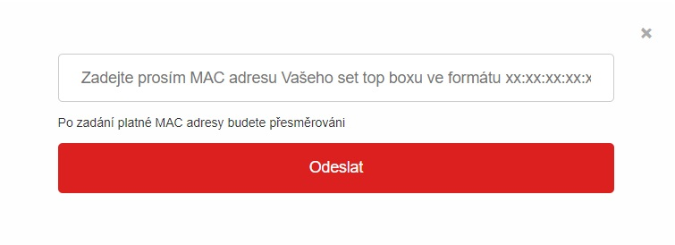
PRIMA bez reklam
Aktivace služby PRIMA bez reklam
- do otevřeného okna vypište MAC adresu STB
- naleznete ji ze spodu zařízení

Slide 20
PRIMA bez reklam
Aktivace služby PRIMA bez reklam
získáte svůj unikátní QR kód, který naskenujete mobilním telefonem a potvrdíte v aplikaci Qerko
doporučujeme si aplikaci QERKO dopředu nainstalovat

Slide 21
PRIMA bez reklam
Aktivace služby PRIMA bez reklam
po úspěšné aktivaci Vám přijde e-mail o provedené platbě
všechny STB v domácnosti automaticky přeskočí reklamní bloky na kanálech skupiny TV Prima
platí pouze pro STB VIP 5202, 5305, 4302 a 1113

Slide 22
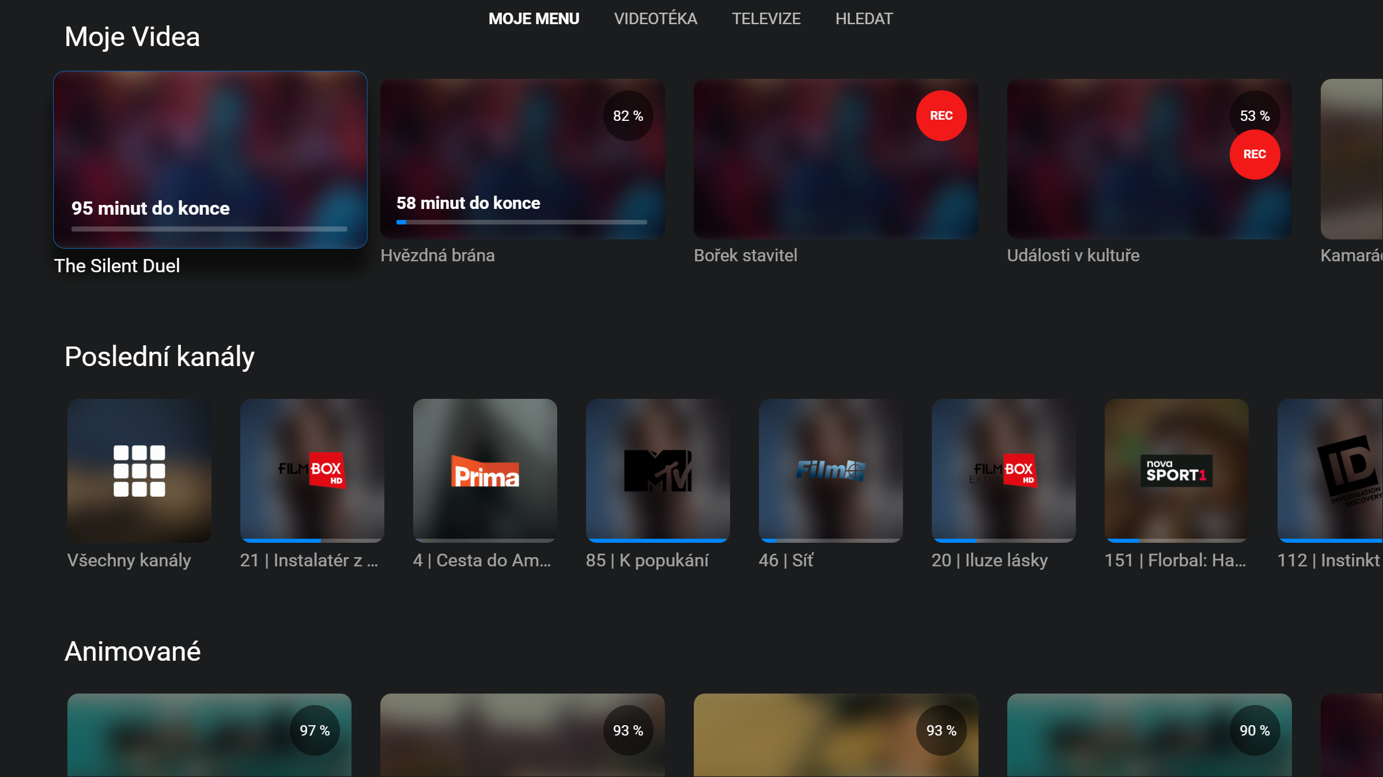
TV manuál – AndroidTV, LGTV, Tizen

Slide 23
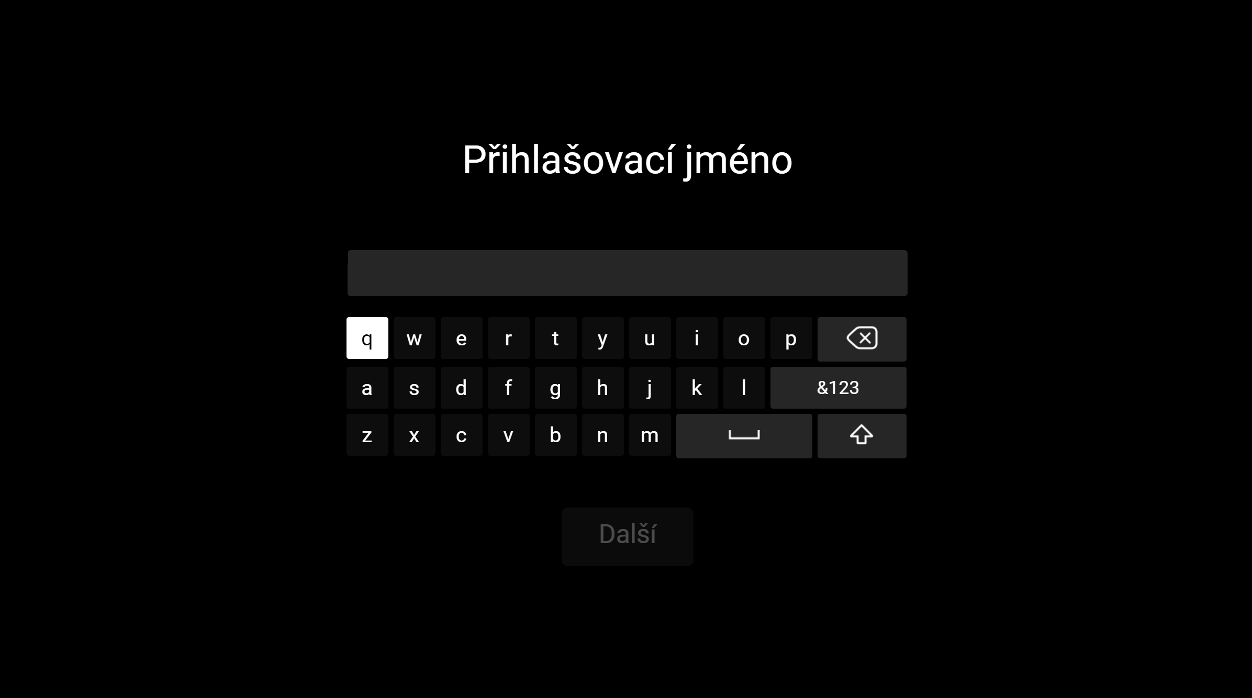
TV manuál
Manuál k novému prostředí
Jako první je třeba se do aplikace přihlásit
Vyplňte Vaše jméno a heslo
Pro většinu pohybu a akcí si vystačíte s ovládacím křížem a tlačítkem OK a Zpět

Slide 24
TV manuál
MOJE MENU
Jako první Vás přivítá MOJE MENU se třemi sekcemi
Moje Videa
- rozkoukané a nahrané pořady
Poslední kanály
- 15 posledně spuštěných kanálů
- dlaždice Všechny kanály: obsahuje souhrn všech kanálů
Animované, …
- pořady rozdělené dle žánru

Slide 25
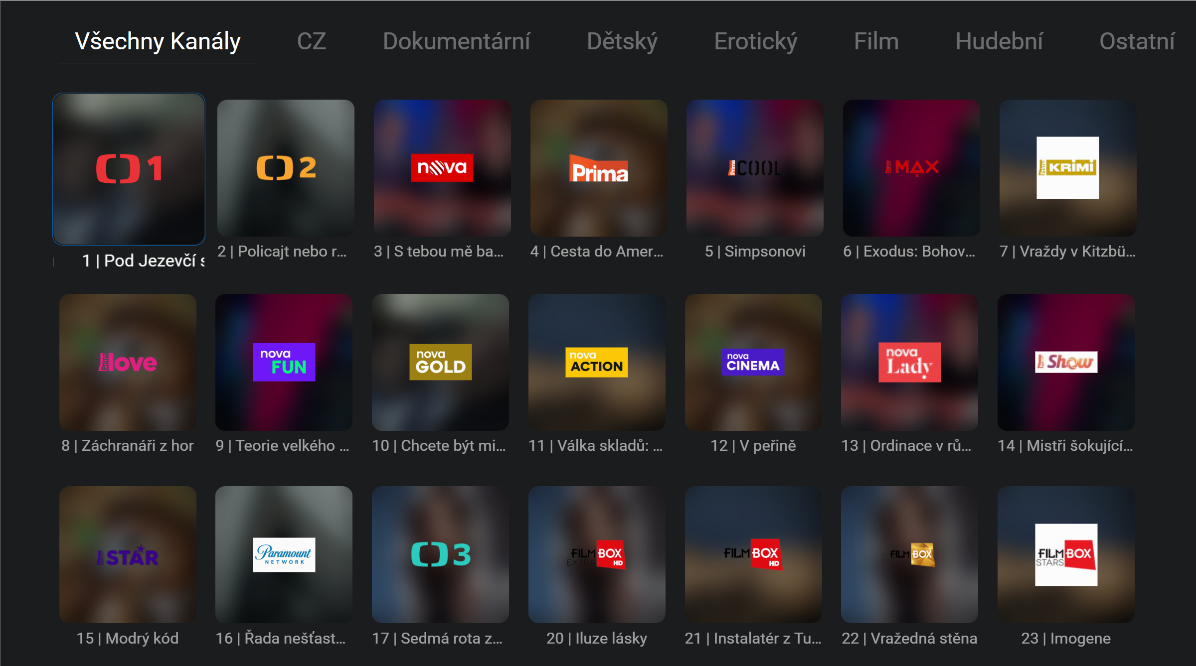
TV manuál
Všechny kanály
Soupis všech dostupných kanálů
Rozdělení kanálů dle zaměření

Slide 26
TV manuál
HLAVNÍ MENU
MOJE MENU
VIDEOTÉKA - pořady rozdělené dle žánru
TELEVIZE - EPG s TV kanály
HLEDAT - hledání pořadů dle názvu
NASTAVENÍ - nastavení zařízení - správa nahraných pořadů

Slide 27
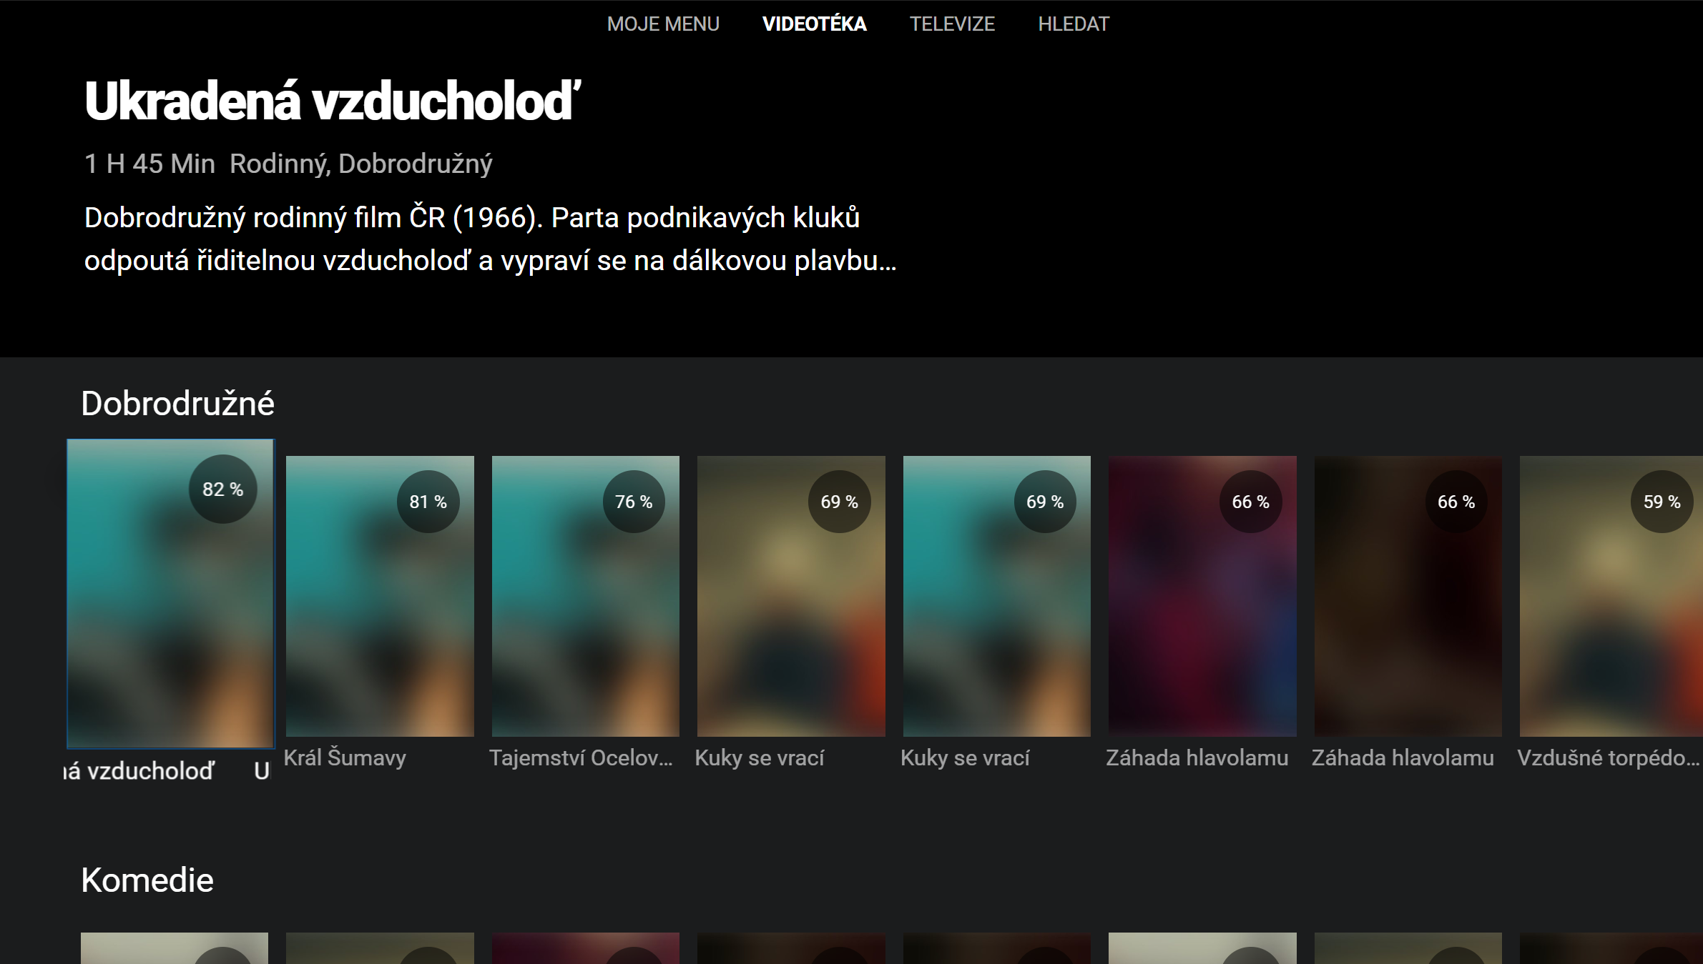
TV manuál
VIDEOTÉKA
Pořady roztříděné dle žánru

Slide 28
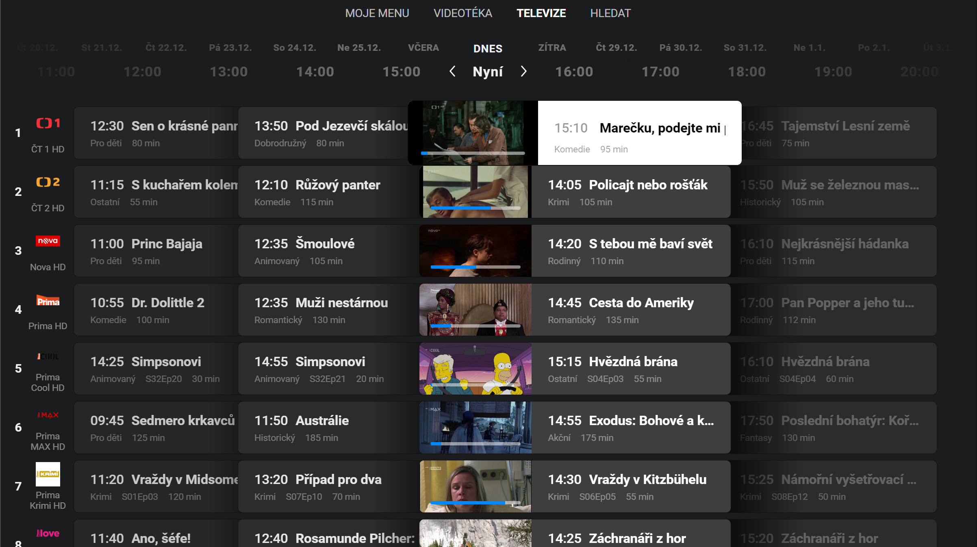
TV manuál
TELEVIZE
Programový průvodce
Při zvolení právě běžícího pořadu se TV přepne na live vysílání
Při zvolení již ukončeného pořadu dostanete nabídku pro přehrání či nahrání pořadu

Slide 29
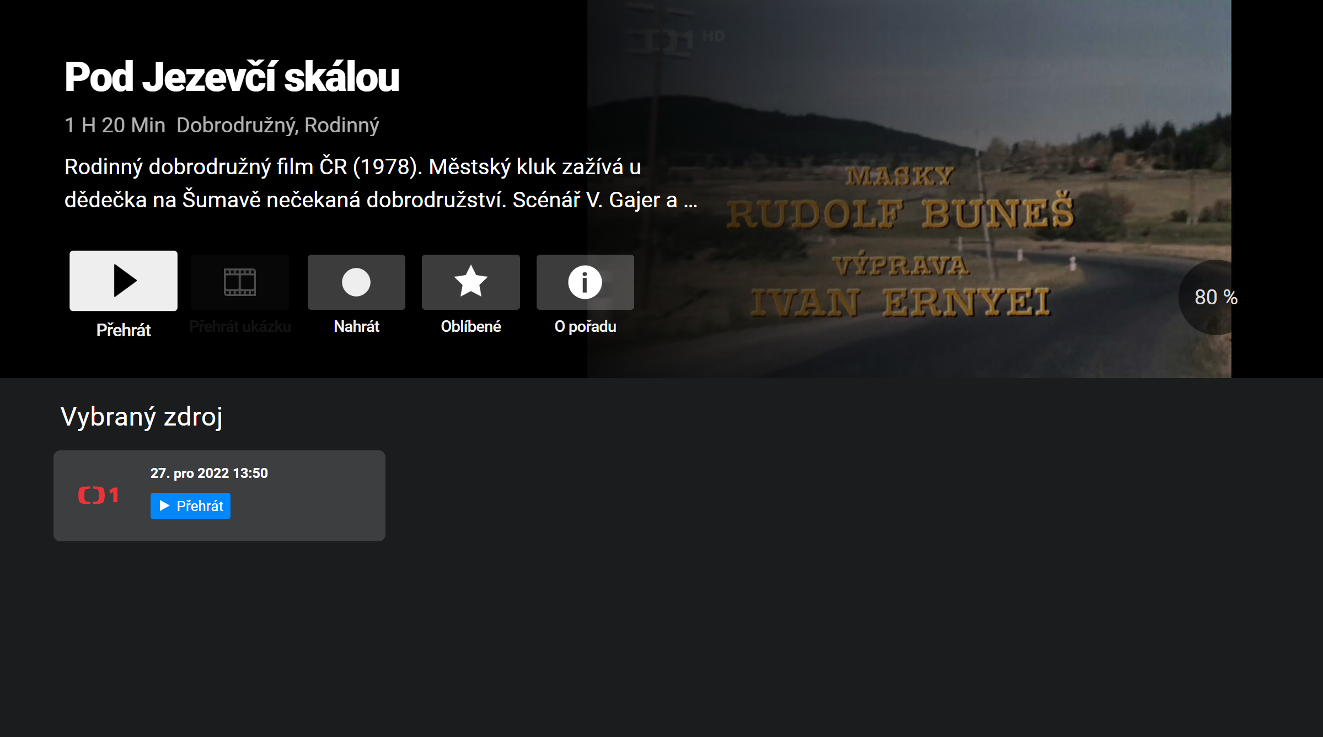
TV manuál
TELEVIZE – zvolený pořad
Základní popis pořadu. V „O pořadu“ si můžete přečíst více informací
Přehrát spustí pořad od začátku
Nahrát uloží pořad do nahrávek

Slide 30
TV manuál
TELEVIZE – player
- Menu u pořadu obsahuje: - Od začátku - Pauza - Na živou TV - Nahrát - Oblíbené - časová osa pořadu - poslední spuštěné kanály

Slide 31
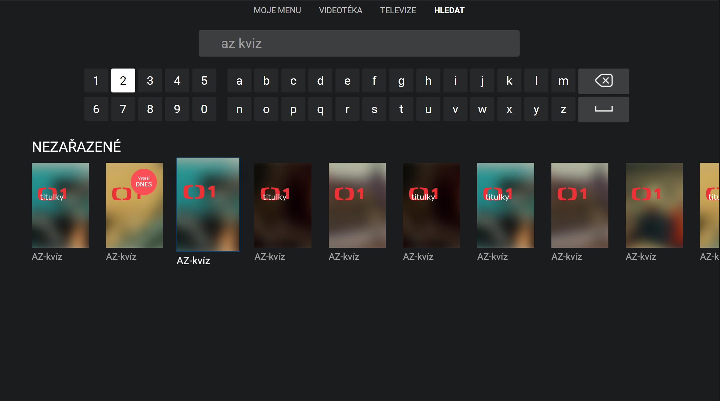
TV manuál
HLEDAT
Hledání kanálu na základě názvu

Slide 32
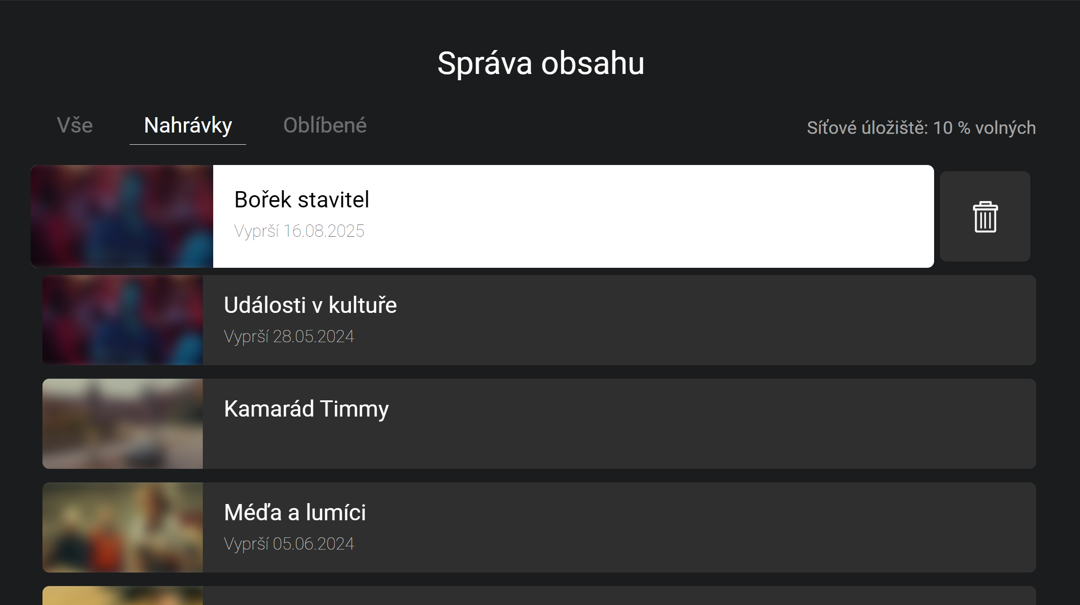
TV manuál
NAHRANÉ POŘADY
Hlavní menu – Nastavení – Správa obsahu - Přehrávání a mazání nahraných pořadů

